Slide 1

1 Sử Ký
Dòng dõi Đa-vít được thiết lập
Dr. Rick Griffith • Jordan Evangelical Theological Seminary • BibleStudyDownloads.org
Notes:
Chronicles followed Kings by 100 years with the Exile separating them. Its chief purpose was to encourage the postexilic Jews that, though the kingdom was not restored, the Davidic line remained among them.

Slide 2
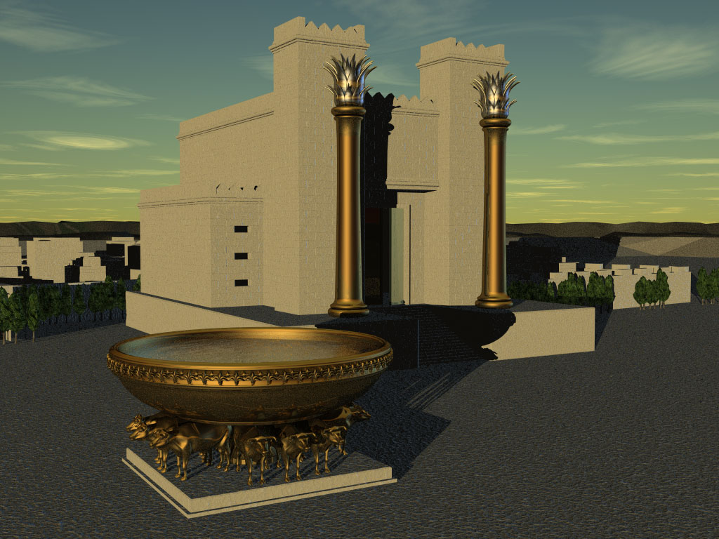
1 Sử Ký
262
Dòng dõi Đa-vít được thiết lập
Dòng dõi Đa-vít
Mối quan tâm của Đa-vít (Hòm GU./ Đền thờ)
Chg 1—9
Chg 10—29
Gia phả
Lịch sử
Tổ tiên
Hoạt động
Ngôi của Sau-lơ đến Đa-vít
Ngai của Đa-vít đến Sa-lô-môn
4143-1011 TC (3132 năm)
1011-971 BC (40 years)
Dòng dõi Đa-vít
1—3
Dòng dõi theo chi phái
4—8
Thầy tế lễ /
Lê-vi
9:1-34
Dòng dõi Sau-lơ
9:35-44
Lên ngôi
10—12
Tôn trọng Hòm GU.
13—17
Chiến thắng quân sự
18—20
Chuẩn bị cho Đền thờ
21—29

Slide 3

Adapted from Walt Russell, Playing with Fire, p. 121
PHƯỚC LÀNH
Các giao ước của lời hứa
GU. Đất đai
GU. Áp-ra-ham
Mở rộng bởi
GU. Đa-vít
Các Giao ước thuộc hành chính Làm thế nào kinh nghiệm phước lành
GU. Môi-se Bởi sự vâng phục của Israel
Thay thế bởi
GU. Mới Bởi sự vâng phục Đấng Mê-si-a

Slide 4
Câu tóm tắt
262
Tầm nhìn thuộc linh về sự thiết lập vương quốc của Đa-vít đem lại sự khích lệ cho dân sót lại về việc Đức Chúa Trời bảo tồn dòng dõi Đa-vít và răn dạy họ về sự thờ phượng đúng đắn trong đền thờ —không thờ hình tượng như trong quá khứ.

Slide 5
Áp dụng
262
Tin cậy nơi lời hứa vô điều kiện của Đức Chúa Trời.
Thờ phượng Đức Chúa Trời theo cách của Ngài — không theo cách riêng của mình.
Cầu xin Đức Chúa Trời khiến bạn có thể nhìn thấy lịch sử và các sự kiện của thế giới từ tầm nhìn thiên thượng của Ngài.

Slide 6
Tựa sách
263
Giống như sách Sa-mu-ên & Các Vua, sách Sử ký nguyên thủy chỉ là một cuộn sách.
Tên tiếng Hê-bơ-rơ (~yimyh yrbd Dibere Hayyamim) nghĩa là “Các lời (Tường thuật, sự kiện) của những ngày," trong thành ngữ hiện đại có nghĩa là “Những sự kiện của các thời kỳ."
Trong bản 70 sách có tên là Paraleipomenon, “Về những điều bỏ sót," chỉ về những sự kiện không có trong Sa-mu-ên và Các Vua. Nhưng tựa đề này có ngụ ý sai khi cho rằng Sử Ký chỉ cung cấp những điều thiếu vắng trong sách Các Vua, điều này không giải thích được những bảng tường thuật tương đồng giữa hai sách và những nhấn mạnh khác nhau.
Tựa đề tiếng Anh “Sử Ký" có lẽ là hay nhất. Tên này xuất phát từ bản Latin Vulgate của Jerome (kh. 395 SC) như ông nhận thấy sách ghi chép toàn bộ lịch sử thánh.

Slide 7
Tác quyền
263
Ngoại chứng
Kinh Talmud (của các Rabi Do Thái) nói rằng thầy tế lễ E-xơ-ra là tác giả của sách.
Một số học giả Talmud tin rằng Nê-hê-mi viết phần gia phả (1 Sử. 1—9).
Nội chứng
Sách cho thấy rằng sách được viết bởi một thầy tế lễ khi sách ngụ ý về Đền thờ, chức tế lễ, & dòng dõi thần quyền của Đa-vít trong vương quốc Giu-đa.
Phong cách của sách tương tự như sách E-xơ-ra & cả hai cùng có chung tầm nhìn của một thầy tế lễ: các gia phả, thờ phượng tại đền thờ, chức vụ thầy tế lễ, & vâng giữ Luật Pháp.
Tác quyền của E-xơ-ra đặc biệt được ủng hộ trong Exơ 1:1-3 lặp lại những câu cuối của 2 Sử 36:22-23 hầu như giống hệt nhau.

Slide 8
Niên đại
263
Những tham khảo về sự lưu đày của Giu-đa (1 Sử 6:15; 9:1) cho thấy rằng việc này được hoàn tất sau 586 TC.
Sử ký được hoàn thành một thời gian dài sau cuộc trở về từ Ba-by-lôn, (1 Sử 3:17-24). Sách cho thấy rằng người cuối cùng trong Sử Ký là A-na-ni (v. 24) thế hệ thứ 8 tính từ Giê-hô-gia-kin (v. 17), người bị bắt làm phu tù đến Ba-by-lôn năm 598 TC. Giả định 25 năm cho mỗi thế hệ thì thế hệ thứ 8 này đặt năm sinh của A-na-ni vào kh. 425 to 400 TC.
Ký thuật của cuộc hồi hương (2 Sử 36:22-23) cũng chứng tỏ cho một niên đại sau cuộc lưu đày.
Tuy nhiên, E-xơ-ra là tác giả của sách & và chức vụ của ông trong Kinh Thánh không vượt quá khoảng năm 445 (tk. Nê 12:36).
Vì thế, sự ước tính tốt nhất của niên đại của thời gian biên soạn của sách là vào khoảng giữa 450-425 TC.

Slide 9
Người nhận
263
Sử dụng niên đại trên (450-425 TC) cho sự biên soạn, thì độc giả nguyên thủy bao gồm người Do Thái đã trở về trong xứ khoảng chừng 1 thế kỷ và có lẽ mới trải qua công việc tái xây dựng tường thành Giê-ru-sa-lem dưới sự chỉ huy của Nê-hê-mi.

Slide 10
Thời cơ
263
Sách Các Vua ghi lại lịch sử từ quan điểm chính trị/ đạo đức, nhưng Sử Ký cung cấp một tầm nhìn thuộc linh của một thầy tế lễ.
Sách nhắc nhở dân chúng rằng dòng dõi hoàng tộc Đa-vít vẫn tồn tại để khích lệ dân sót ít ỏi, là những người đã hồi hương và xây dựng một đền thờ sơ sài so với đền thờ của Sa-lô-môn (tk. Ag 2:3).

Slide 11
Đặc điểm
263-264
“Như thế, cho đến nay, tất cả các sách trong Kinh Thánh, từ Sáng-thế Ký cho đến 2 Các Vua đã đi theo một chuỗi những sự kiện liên tục về niên đại, ngay từ sự sáng tạo A-đam cho đến việc Giu-đa bị bắt làm phu tù; nhưng bây giờ với sách Sử Ký chúng ta đến với một tác phẩm không đưa chúng ta tiến tới trước … nhưng quay trở lại quá khứ và ôn lại toàn bộ lịch sử để rút ra và áp dụng một bài học sinh động, đó là, sự đáp ứng của dân tộc đối với Đức Chúa Trời là nhân tố quyết định trong lịch sử và số phận của dân tộc” (J. Sidlow Baxter).
Sử Ký bao trùm cùng thời kỳ lịch sử Do Thái bắt đầu trong 2 Sa-mu-ên (=1 Sử) kéo dài đến 2 Vua (= 2 Sử). Thời kỳ vương quốc này được biểu thị như những biểu đồ sau:

Slide 12

Tạo liên kết giữa Sa-mu-ên, Các Vua, và Sử Ký
264
1
Sử Ký
2
Sử Ký
Sách
1
Sa-mu-ên
2
Sa-mu-ên
1
Các Vua
2
Các Vua
Vua
Sau-lơ
Đa-vít
Sa-lô-môn –
A-cha-xia
A-cha-xia –
Sê-đê-kia
Niên đại
1043
1011
971 931 852
852 722 586 560
538
Vương quốc
-------Thống nhất
------------------- ------Phân chia-----
Còn lại
-Trở về-

Slide 13
1-2 Sử Ký
Vương quốc thống nhất
1050-930
Vương quốc phân chia
930-722
Vương quốc đơn độc
722-586
Hậu - lưu đày
536-425
1100
1050
1000
950
900
850
800
7 5 0
7 0 0
650
600
550
500
450
Lưu đày 586-536

Slide 14
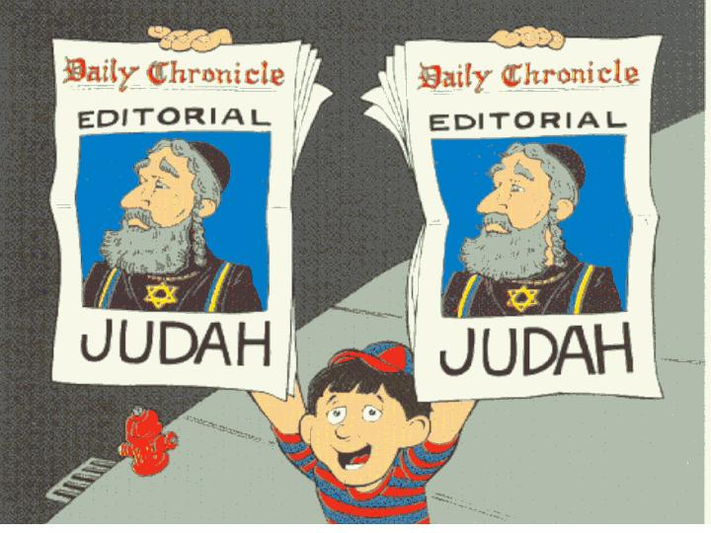
2 Sử Ký:
Bài xã luận về Giu-đa
Walk Through The Bible ©1989

Slide 15
Vì sao có 2 ký thuật?
264
Trong khi Các Vua & Sử Ký có sự ký thuật trùng lắp trong thời đại vương quốc, có một số khác biệt đáng chú ý được ghi nhận:
Các Vua
Sử Ký
Vua của…
Israel & Giu-đa
Giu-đa (hầu như dành riêng)
Yếu tố
Hoàng gia / tiên tri
Chức tế lễ (đền thờ & thờ phượng)
Lượng giá
Dựa trên luật Môi-se
Dựa trên Đa-vít /thờ phượng Yahweh
Mục đích
Đạo đức: phán xét cả hai nước
Giao ước: phước cho Giu-đa qua Đa-vít
Tác giả
Tiên tri Giê-rê-mi / thầy tế lễ
Thầy tế lễ E-xơ-ra
Đức tin
Sự bất tín của con người
Sự thành tín của Đức Chúa Trời
Cách nhìn
Tiêu cực: phản loạn/bi kịch
Tích cực: hy vọng giữa sự bội đạo /bi kịch
Người nhận
Dân Do thái lưu đày (kh 550 TC)
Dân Do Thái hậu lưu đày (kh 440 TC)
Niên đại
971-586 TC
1011-538 TC
Nhấn mạnh
Chính trị: nhấn mạnh về ngai vàng
Thuộc linh: nhấn mạnh về đền thờ
Nội dung
Mang tính lịch sử
Mang tính thần học
Thuộc tính
Sự công bình của ĐCT
Ân điển của Đức Chúa Trời
Vai chính
Trách nhiệm của con người
Sự tể trị của Đức Chúa Trời

Slide 16

Đặc điểm
263-264
Khi bạn đặt những điều này chung với nhau:
  Các phả hệ (1 Sử 1–9 bắt đầu năm 4143 TC), cộng với
  Truyện kể (1 Sử 10—2 Sử 36 chấm dứt vào năm 538 TC),
  Thì cuốn sách Sử Ký nguyên thủy một tập này bao trùm một khoảng thời gian dài hơn bất kỳ sách nào khác trong Kinh Thánh (3606 năm!).
Sách Sử Ký rất độc đáo khi sách chứa đựng một phả hệ lớn nhất trong Kinh Thánh (1 Sử 1–9).
Sách Sử Ký nằm cuối cùng trong Kinh Thánh tiếng Hê-bơ-rơ.

Slide 17
Lập luận
265
Tư tưởng chính và thống nhất trong toàn bộ tường thuật của sách Sử Ký là Đền Thờ.
Lý do mà tác giả nhấn mạnh về đền thờ là để khích lệ dân sót trở về bằng tầm nhìn thuộc linh/ thiên thượng rằng trong khi ngôi Đa-vít không còn ở giữa họ, thì dòng dõi Đa-vít & chính Đức Chúa Trời ở với họ (1 Sử 1—9); vì thế, dân sự phải học từ sự đoán phạt tội thờ hình tượng của tổ tiên họ và thờ phượng Ngài cách đúng đắn với đền thờ là trung tâm thờ phượng của quốc gia.
Vì thế việc nhấn mạnh chỉ thờ phượng trong đền thờ tại Giê-ru-sa-lem được đưa ra để tái thiết lập sự thờ phượng đúng đắn sau nhiều năm thờ hình tượng tại nhiều địa điểm khác nhau.

Slide 18
Tổng hợp
265
Dòng dõi Đa-vít được thiết lập
1—9 Phả hệ của dòng dõi Đa-vít
10—29 Mối quan tâm của Đa-vít về Hòm Giao Ước / Đền thờ

Slide 19
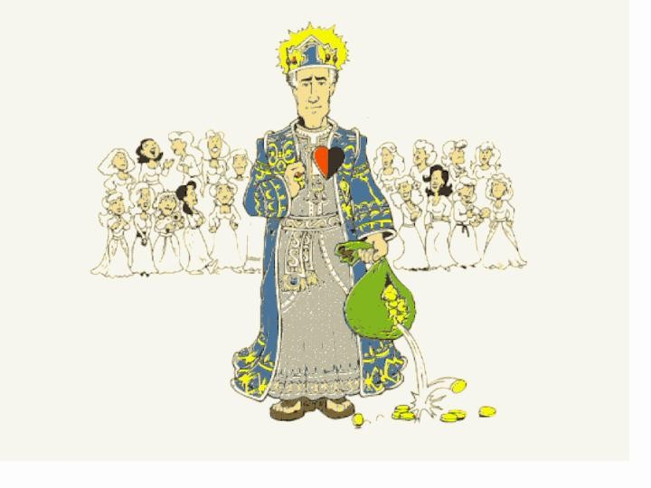
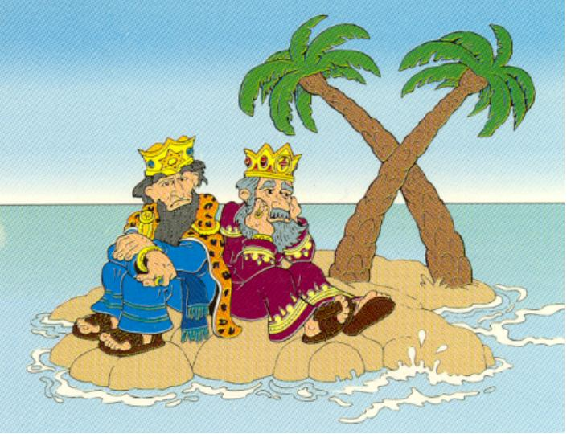
    Vương quốc thống nhất
1 Vua 1-11 Thống nhất dưới thời Sa-lô-môn
1 Vua 12 - 2 Vua 25 Phân chia cho tới thời Lưu đày

Slide 20
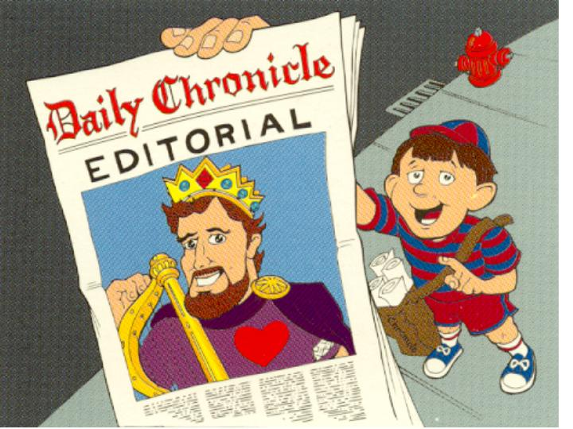
1 Sử Ký:
Bài xã luận về Đa-vít
Walk Through The Bible ©1989

Slide 21
Còn nếu dân ta
1 Sử Ký
Sự tể trị của Đức Chúa Trời 1-9
Phả hệ
Chuẩn bị
4143-1011

Slide 22
Còn nếu dân ta
1 Sử Ký
Sự tể trị của Đức Chúa Trời 1-9
Sự phục vụ của Đa-vít 10-29
Phả hệ
Lịch sử
Chuẩn bị
Thống nhất
4143-1011
1011-930

Slide 23
Dàn ý
266-267
I. (Sử 1—9) Một phả hệ lịch sử từ A-đam đến nhiều năm sau cuộc hồi hương từ Ba-by-lôn được đưa ra để khích lệ dân sót về ân điển của Đức Chúa Trời, trong khi ngôi Đa-vít không còn nữa thì dòng dõi Đa-vít vẫn có mặt với dân tộc.
II. (Sử 10—29) Thời trị vì của Đa-vít cho thấy phước lành của Đức Chúa Trời ở trên ông trong những chiến thắng quân sự vì sự vâng lời thuộc linh của ông được bày tỏ qua mối quan tâm đến việc xây dựng một đền thờ làm nhà cố định cho hòm giao ước, điều này được ghi lại để chỉ cho Israel về sự thờ phượng đúng đắn.

Slide 24
Sử ký tp. với Sa-mu-ên/Các Vua
267a
Điều gì Bỏ qua trong Sử Ký nhưng được kể vào trong Sa-mu-ên/Các Vua?
Điều gì được kể vào trong Sử Ký nhưng Bỏ qua trong Sa-mu-ên/Các Vua?
Những yếu tố tiêu cực chung hoặc có liên hệ tới Israel và hoàng gia.
Những yếu tố tích cực chung hoặc có liên quan tới Giu-đa và đền thờ.
Mi-canh khinh bỉ Đa-vít về việc Hòm GU.
(2 Sa 6:20b-23)
Người Lê-vi tôn trọng Đức Chúa Trời trước Hòm GU. (1 Sử 16:4-42)
Những khía cạnh kỷ luật của giao ước Đa-vít (2 Sa 7:14b)
Nhận diện vị trí đền thờ ngay cả khi ĐCT kỷ luật việc tự cao kiểm kê dân số của Đa-vít (1 Sử 21:27–22:1; ss. 2 Sa 24:25)
Đa-vít ngoại tình với Bát-sê-ba, giết U-ri, & bị tiên tri Na-than quở trách (2 Sa 11:2–12:25)
Việc Phân chia ban thứ của người Lê-vi (1 Sử 22–27)
Những rắc rối giữa Đa-vít và Giô-na-than (2 Sa 13–19)
Đa-vít chỉ thị cho Israel & Sa-lô-môn & lời cầu nguyện (1 Sử 28:1–29:22a)
Sự phản nghịch của Sê-ba
(2 Sa 20)
Sự táo bạo của Rô-bô-am
(2 Sử 11:5-23)

Slide 25
Sử ký tp. với Sa-mu-ên/Các Vua
267a
Việc hành hình dòng họ Sau-lơ
(1 Sa 21:1-14)
A-bi-giam vua Giu-đa đánh bại Giê-rô-bô-am vua Israel bởi việc tôn kính đền thờ (2 Sử 13:3-21)
A-đô-ni-gia nổi loạn chống lại cha mình là Đa-vít (1 Vua 1)
Sự phục hưng dưới 6 triều vua Giu-đa, tất cả là “con trai” của Đa-vít
Đa-vít chỉ thị Sa-lô-môn báo thù những người chống đối ông (1 Vua 2:1-9)
Chỉ thị của Đa-vít cho Sa-lô-môn xây dựng đền thờ (1 Sử 22:2-19)
Những thông tin tiêu cực về các vua Israel (vd. 1 Vua 13:1–14:20 về Giê-rô-bô-am; 1 Vua 15:25–21:29 về những vua khác)
Những chi tiết tích cực về các vua Giu-đa: A-sa (1 Sử 14:6–15:15), Giô-sa-phát (2 Sử 17:1-19), Ê-xê-chia (2 Sử 32:27-30), ...
Các câu chuyện về Ê-li (1 Vua 15:25–21:29) và Ê-li-sê (2 Vua 2:1–8:15; 13:14-25) vì họ chủ yếu phục vụ tại Israel
Kỷ luật của Đức Chúa Trời bằng bịnh dịch và sự xâm lược của quân thù Giô-ram vua Giu-đa vì sự gian ác của ông (1 Sử 21:11-20)
Những sự kiện tiêu cực sau khi Giu-đa sụp đổ (2 Vua 25)
Phục hồi lễ Vượt Qua (2 Sử 30) & cải cách thờ phượng (2 Sử 31)
Hai lần sụp đổ của Israel (2 Vua 17:1-41 & 17:5-6; 18:9-12)
Chấm dứt cuộc lưu đày của Giu-đa (2 Sử 36:22-23)

Slide 26
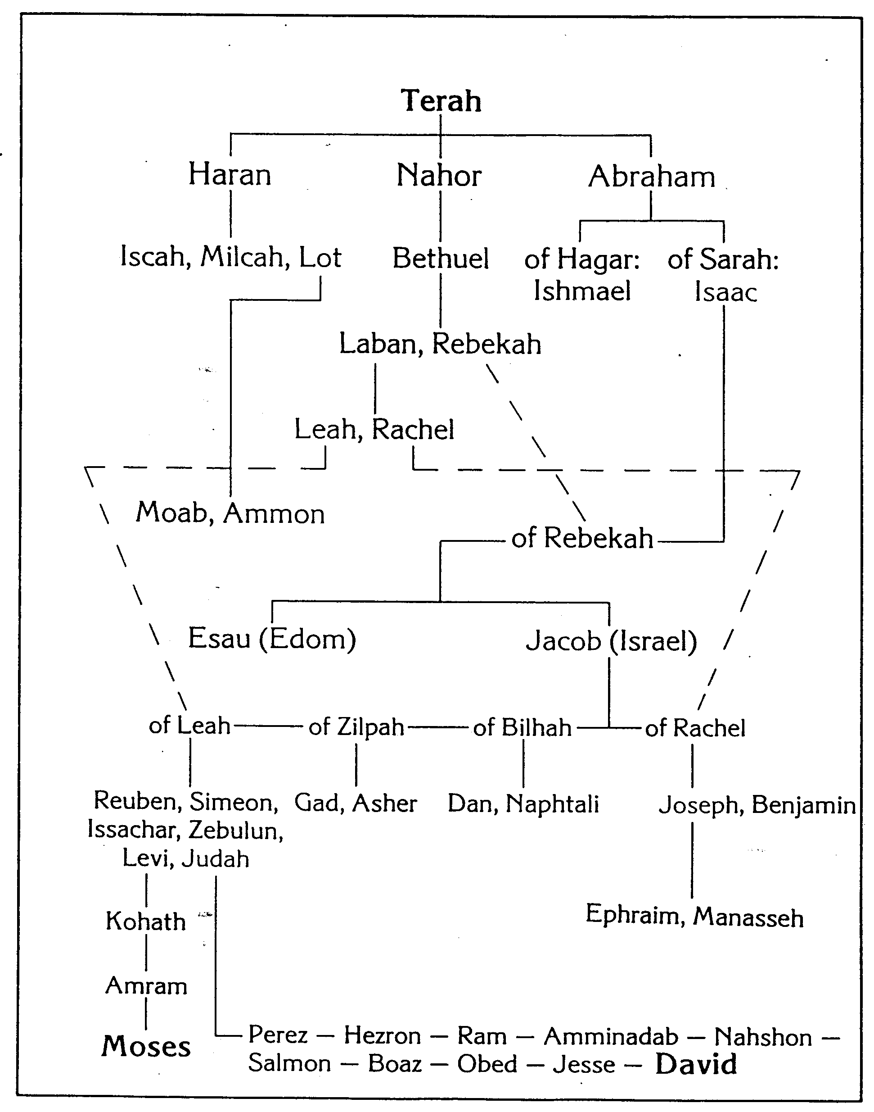
Cây phả hệ từ các tổ phụ
John H. Walton, Chronological and Background Charts of the Old Testament
269

Slide 27
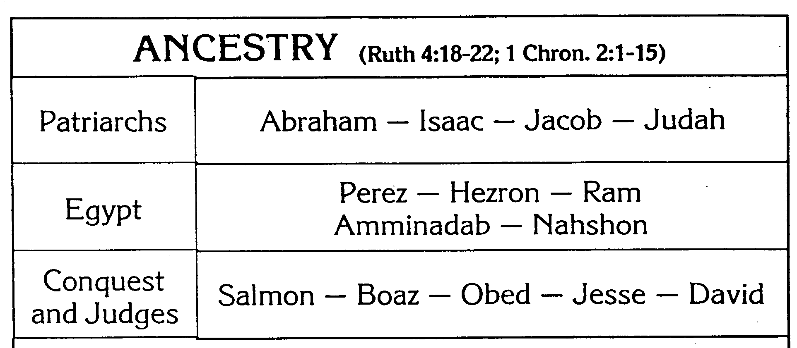
Gia đình & tổ phụ của Đa-vít
John H. Walton, Chronological and Background Charts of the Old Testament
270

Slide 28
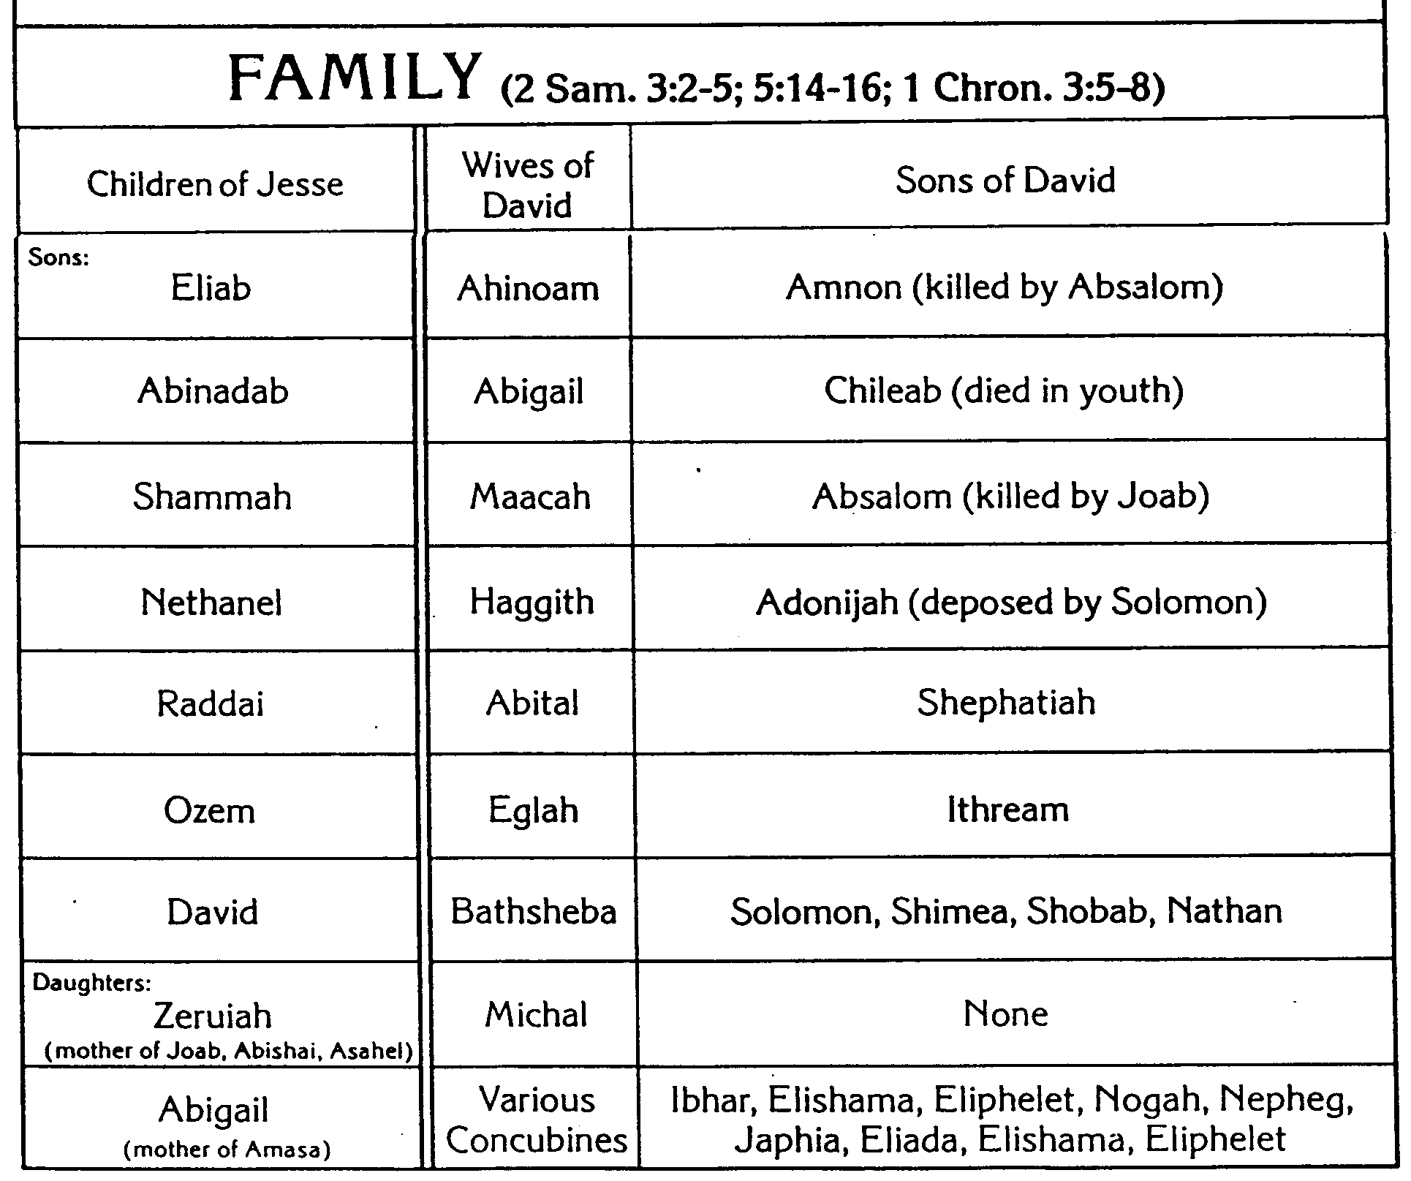
Gia đình và tổ phụ của Đa-vít
John H. Walton, Chronological and Background Charts of the OT
270

Slide 29
Còn nếu dân ta
1 Sử Ký
2 Sử Ký
Sự tể trị của Đức Chúa Trời 1-9
Sự phục vụ của Đa-vít 10-29
Sa-lô-môn 1-9
Phả hệ
Lịch sử
Chuẩn bị
Thống nhất
4143-1011
1011-930

Slide 30
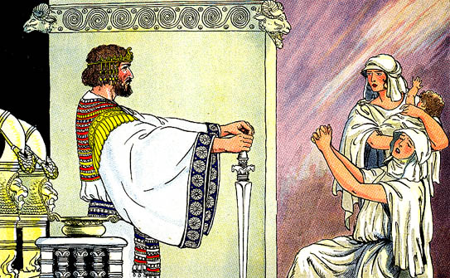
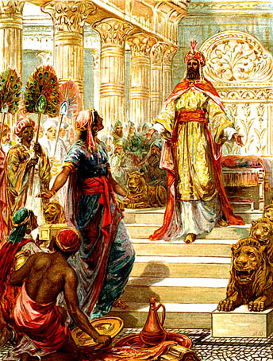
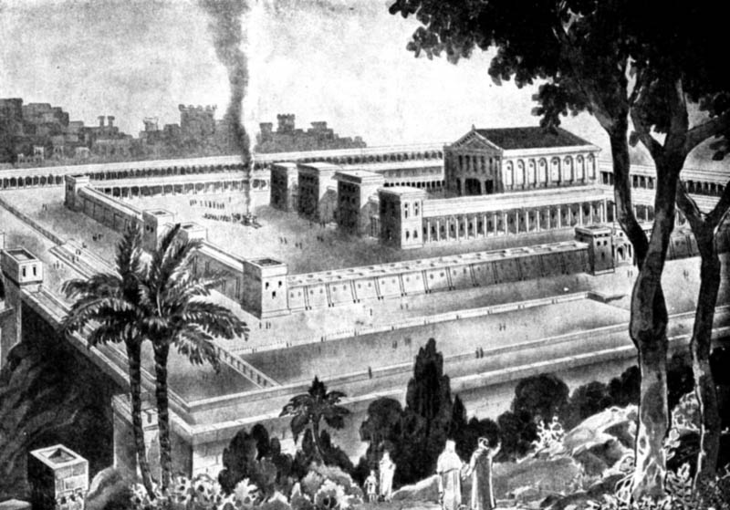
Sa-lô-môn

Slide 31
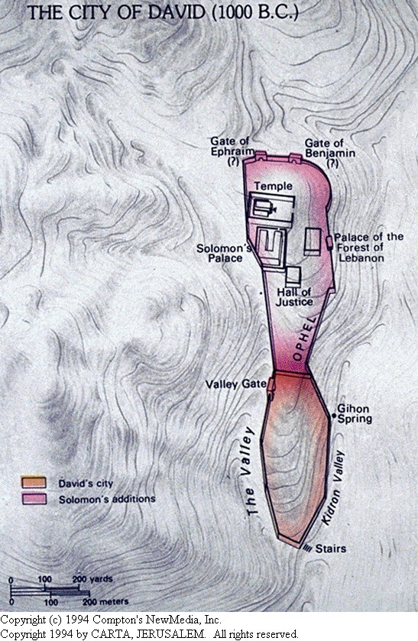

Slide 32
Sa-lô-môn

Slide 33
Còn nếu dân ta
1 Sử Ký
2 Sử Ký
Các con trai
10-36
Sự tể trị của Đức Chúa Trời 1-9
Sự phục vụ của Đa-vít 10-29
Sa-lô-môn 1-9
Phả hệ
Lịch sử
Chuẩn bị
Thống nhất
Phân chia
4143-1011
1011-930
931-538

Slide 34
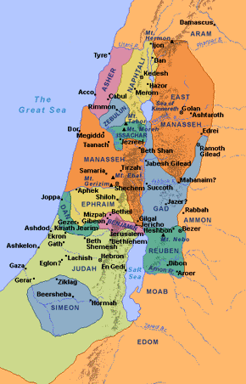
Mười hai chi phái
A-se
Nép-ta-li
Ma-na-se
Sa-bu-lôn
Y-sa-ca
Ma-na-se
Gát
Ép-ra-im
Đan
Bên-gia-min
Ru-bên
Giu-đa
Si-mê-ôn

Slide 35
Vương quốc thống nhất
Israel

Slide 36
Vương quốc phân chia
Israel
Giu-đa

Slide 37
Rô-bô-am 11-12
A-bi-gia 13
A-sa 14-16 **
Giô-sa-phát 17-20 **
Giô-ram 21
A-cha-xia 22
A-tha-li 23
Giô-ách 24**

Slide 38
A-ma-xia 25 *
Ô-xia 26 *
Giô-tham 27 *
A-cha 28
Ê-xê-chia 29-32 **
Ma-na-se 33
Giô-si-a 34-35 **

Slide 39
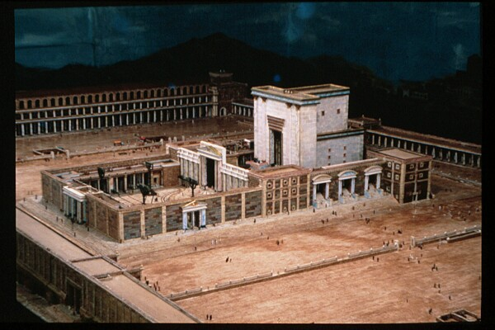
Đức Chúa Jêsus đáp rằng: Hãy phá đền thờ nầy đi, trong ba ngày ta sẽ dựng lại! Người Giu-đa lại nói: Người ta xây đền thờ nầy mất bốn mươi sáu năm, mà thầy thì sẽ dựng lại trong ba ngày! Nhưng Ngài nói về đền thờ của thân thể mình. Vậy, sau khi Ngài được từ kẻ chết sống lại rồi, môn đồ gẫm Ngài có nói lời đó, thì tin Kinh Thánh và lời Đức Chúa Jêsus đã phán.
Giăng 2:19-22 (NIV)

Slide 40
Vả lại, ta phán cùng các ngươi, tại chỗ nầy có một đấng tôn trọng hơn đền thờ Mat 12:6 (NIV)
Bấy giờ có mấy người đứng lên làm chứng dối nghịch cùng Ngài rằng: “Chúng tôi có nghe người nói: ‘Ta sẽ phá đền thờ nầy bởi tay người ta cất lên, khỏi ba ngày, ta sẽ cất một đền thờ khác không phải bởi tay người ta cất.’”
Mác 14:57-58 (NIV)

Slide 41
Còn nếu dân ta
1 Sử Ký
2 Sử Ký
Các con trai
10-36
Sự tể trị của Đức Chúa Trời 1-9
Sự phục vụ của Đa-vít 10-29
Sa-lô-môn 1-9
Phả hệ
Lịch sử
Chuẩn bị
Thống nhất
Phân chia
4143-1011
1011-930
931-538
Christ: Tôn trọng hơn đền thờ (Mat 12:6)

Slide 42
Anh em há chẳng biết mình là đền thờ của Đức Chúa Trời, và Thánh Linh Đức Chúa Trời ở trong anh em sao? Vì có ai phá hủy đền thờ của Đức Chúa Trời, thì Đức Chúa Trời sẽ phá hủy họ; vì đền thờ của Đức Chúa Trời là thánh, mà chính anh em là đền thờ. 1 Corinthians 3:16-17 (NIV)

Slide 43
cả cái nhà đã dựng lên trên đá đó, sắp đặt cách hẳn hoi, để làm nên một đền thờ thánh trong Chúa. Ấy, anh em cũng nhờ Ngài mà được dự phần vào nhà đó, đặng trở nên nhà ở của Đức Chúa Trời trong Thánh Linh.
Êph 2:21-22 (NIV)

Slide 44
và anh em cũng như đá sống, được xây nên nhà thiêng liêng, làm chức tế lễ thánh, đặng dâng của tế lễ thiêng liêng, nhờ Đức Chúa Jêsus Christ mà đẹp ý Đức Chúa Trời. 1 Phi 2:5 (NIV)

Slide 46

Cựu Ước Lược Khảo—biblestudydownloads.com
Tải Về Tài Liệu
Nghiên Cứu Kinh Thánh
Notes:
OT Survey VN

